Slide 1








數位世界的隱私守門人
中年級
教育部國民教育中央輔導團性別平等教育議題分團

Slide 2

學習重點：
1、能說出網路的好處。
2、能理解受害者、行為人的處境。
3、能理解私密照外傳所造成的傷害是很大的。
4、能用具體的行動支持/協助受害者。

Slide 3

小朋友，你們有使用網路的經驗嗎？
我們可以透過網路做什麼事情呢？
交友
上課
找資料
購物
看影片
聊天
玩遊戲
學習

Slide 4
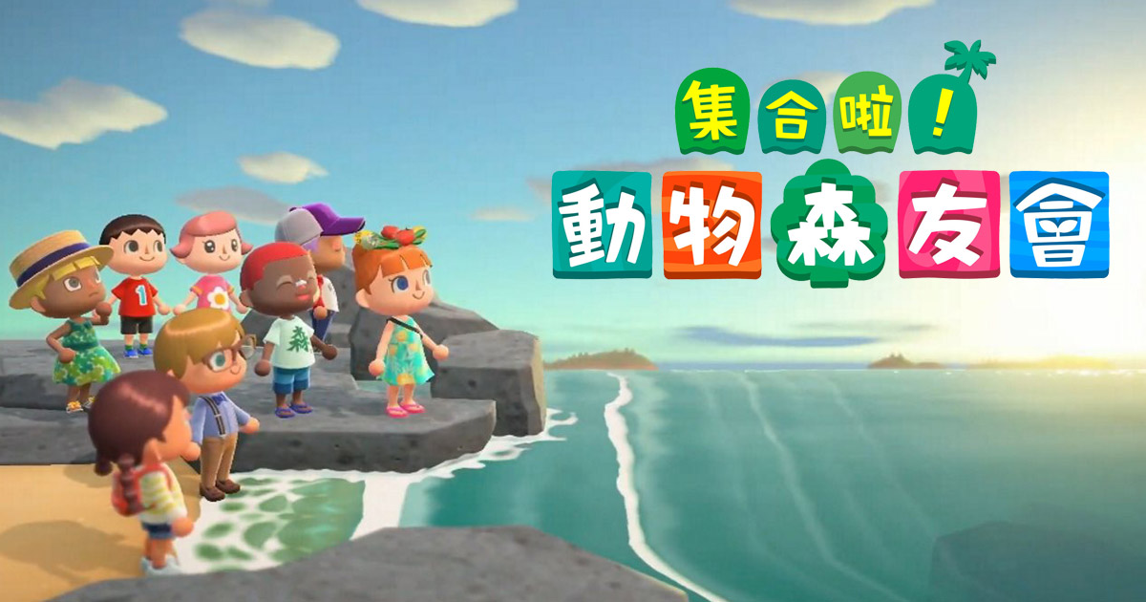
網路的功能這麼多，對我們的生活帶來很多的便利性，像是《集合啦！動物森友會》，讓疫情取消婚禮的情侶在遊戲中結婚，也有人透過遊戲舉辦生日聚會，拜訪現實生活中朋友或陌生人的小鎮，並與散佈在世界各地的朋友再次連線，包括已經十幾年以來從未見過的中學同學。有沒有同學能分享自己網路交朋友的經驗呢?

Slide 5


但是，在網路遊戲世界中，
可能也會遇到這樣的事情……

Slide 6


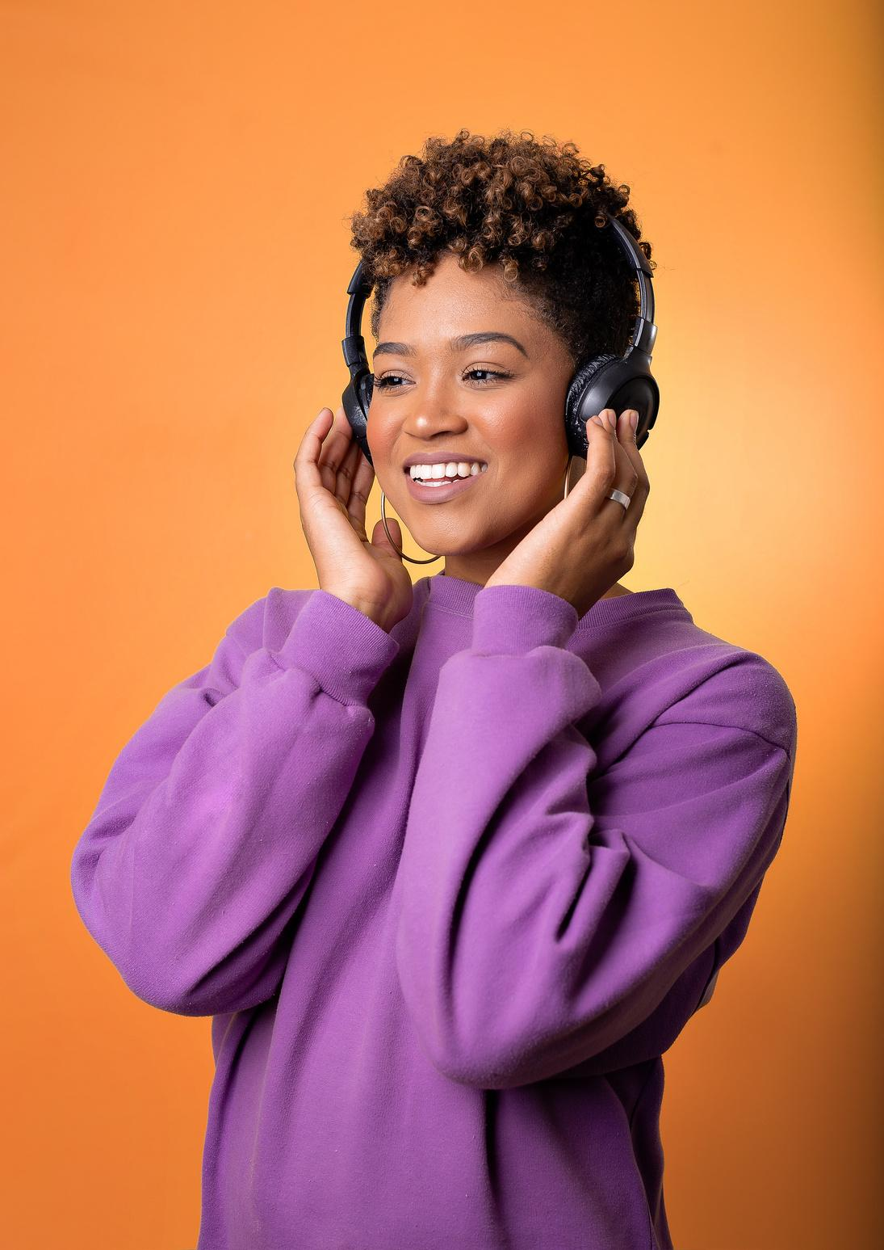


咪寶是平等國小的四年級學生，他在網路遊戲上遇到了另一間學校的同學「可樂」，兩人一起組隊破關。後來兩人交換Line聊天，發現對方都喜歡動漫跟韓國偶像，因此每天都在網路上網遊戲、聊天，成為無話不談的好朋友。他們兩人常常自拍大頭照傳給對方，覺得「很有好朋友」的感覺。有一天，可樂傳了一張私密照片給咪寶，問咪寶能不能也傳一張私密照片給可樂……
咪
樂
※這裡的私密照指的是「私下非公開的裸露的照片」。

Slide 7


你有跟別人分享照片的經驗嗎?
為什麼可樂會想要跟咪寶要照片呢?
因為是好朋友，所以要有一些彼此特別的照片
可樂喜歡咪寶
其他

Slide 8

我好喜歡可樂，而且可樂也有傳他的私密照給我，我也傳一張我的照片給他好了!
咪

Slide 9

某一天，可樂的好朋友饅頭在網路上聊天……
（猶豫）我不知道咪寶願不願意給其他人看耶，但你是我好朋友，我相信你，你看完立刻刪除喔！
你有咪寶的私密照嗎？分享給我看一下啦！我保證看完就刪除，不會給其他人看，拜託拜託…….
饅
樂

Slide 10
過了幾天後，其他同學在網路上看到咪寶的照片，紛紛在底下留言…….
是誰亂傳？我要跟老師說！
這是咪寶自己傳的嗎？
天啊！這不是咪寶嗎？
怎麼會傳這種照片啦！
咪寶知道自己的照片被放到網路上嗎？
哇！我要趕快叫我好朋友來看！
哇！我也要來轉傳！

Slide 11

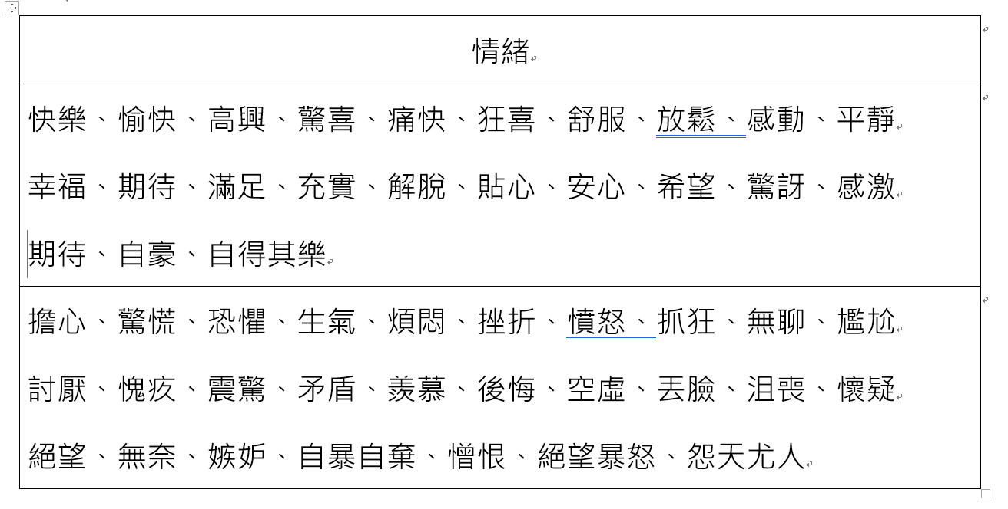
照片真的外流了，你覺得咪寶的感受可能是什麼?請你圈起來。(使用情緒表)

Slide 12
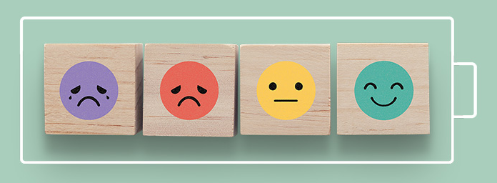
請你說說看，
為什麼咪寶會有這些感受呢?

Slide 13
你覺得哪一些留言對咪寶可能造成更多的傷害？為什麼？
是誰亂傳？我要跟老師說！
怎麼會傳這種照片啦！好噁心！
天啊！這不是咪寶嗎？
這是咪寶自己傳的嗎？
咪寶知道自己的照片被放到網路上嗎？
哇！我要趕快叫我好朋友來看！
哇！趕快下載！
哇！我也要來轉傳！

Slide 14
咪寶因為私密照被外傳了覺得很難過，你可以用什麼樣的具體行動協助／支持咪寶呢?
陪他聊天、聽他訴苦
告訴他這不是他的錯
制止其他人惡意的留言

Slide 15
如果咪寶因為自己的私密照片未經同意被外流而受到傷害，我們稱這樣的事情為「數位性別暴力」

Slide 16
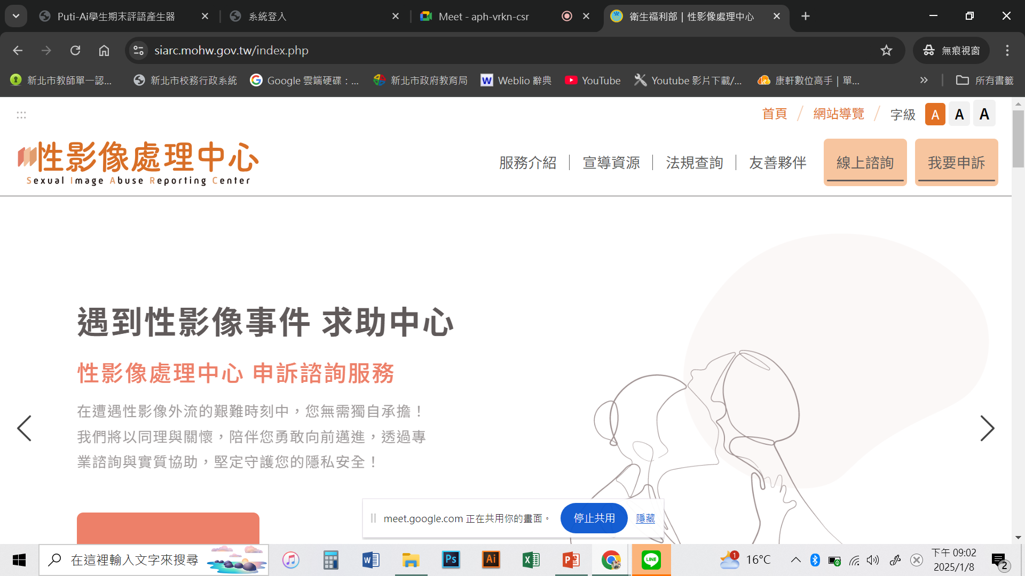
如果我們的私密照被外流，我們可以尋求「性影像處理中心」的協助。

Slide 17
可樂看到網路上的留言，可能會有的感受是什麼?請你圈起來。(使用情緒表)

Slide 18
請你說說看，
為什麼可樂會有這些感受呢?

Slide 19
可樂因為自己的關係讓咪寶的照片外流，感到很自責、難過，你覺得可樂可以怎麼做呢?
好好地跟咪寶道歉。
請大家不要再傳照片了。

Slide 20
雖然我們可能跟可樂一樣，可能沒想清楚就把別人的隱私散播出去了，但私密照一但外流，造成的傷害會非常的大，傳出去的人也必須承擔法律上的責任。
所以，不要下載、不要轉傳，就是保護當事人最好的方法喔!

Slide 21
如果有一天有人傳同學的私密照給你，你會怎麼做?
告訴老師
叫同學
不要傳
其他

Slide 22



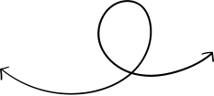
請記得，做錯事的人是未經同意轉傳他人私密照的人。
而且，即使別人同意轉傳他的照片給你，也不等於你可以把照片轉傳給別人！

Slide 23
遵守數位身體界線、尊重他人的身體自主權，不轉傳、不下載、不聽從自拍，打造友善的數位空間，是每一個人的責任！

Slide 24
網路求助資源-性影像處理中心
網站
https://siarc.mohw.gov.tw/
臉書
https://www.facebook.com/tw.ncii
Instagram https://www.instagram.com/tw.ncii/
服務專線 (02)6605-7373

